Slide 1
E-marketing
Prisotnost na spletu

Slide 2
Kako deluje internet
https://www.youtube.com/watch?v=x3c1ih2NJEg
Kako delujejo spletni iskalniki
https://www.youtube.com/watch?v=LVV_93mBfSU

Slide 3
Kako delujejo spletne strani
Kako deluje server:
https://www.youtube.com/watch?v=9J1nJOivdyw
Kako deluje gostovanje:
https://www.youtube.com/watch?v=BDdACdrs1vE
https://www.youtube.com/watch?v=RsQ1tFLwldY

Slide 4
Lastniška vs. izposojena vsebina
Spletno prisotnost sestavlja portfelj digitalnih sredstev:
  Lastna spletna stran
  Gostujoča prisotnost
    Google myBusiness
    FB/IG stran podjetja
    Tiktok, pinterest strani podjetja
    Amazon podstran
Lastna spletna stran je glavna vstopna točka do podjetja na spletu
POZOR! Gostujoča prisotnost NI naša last in je zato podvržena politikam posameznih lastnikov

Slide 5
Koraki k ustvarjanju lastne spletne strani
Registracija domene
  Nakup (1x) in podaljšanje registracije (vsako leto) domene
  Letni strošek cca 20 €
Način gostovanja spletne strani
  Deljeno
  V oblaku
  Lasten server
Razvoj spletne strani
  Lastna
  CMS (wordpress, joomla, margento)
  WYSIWYG platforme

Slide 6
Sodelujoči pri razvoju spletne strani
Tim
Programerjev, grafičnih oblikovalcev, UI strokovnjakov, piscev vsebine, SEO strokovnjakov in prodajnikov.

Slide 7
Koraki pri pripravi spletne strani
Struktura in povezanost strani
Konverzije
SEO
Planiranje vsebine

Slide 8
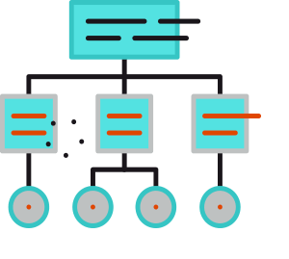



Tipologije struktur spletnih strani
Hierarhične strani
Sekvenčne strani
Matrične strani
Podatkovne strani

Slide 9
Hierarhična struktura
Določi katere strani bo spletna stran vsebovala
Hierarhično smiselno poveži strani
Prva stran
  Hitro nalaganje
  Jasno določena vrednost (value proposition) – razlog zakaj naj obiskovalec ostane na spletni strani (rešitev za problem/zadovoljitev potrebe)
  Navidihnite obiskovalca, da nadaljuje s preverjanjem vsebine
  Vsebina naj bo prilagojena ciljni skupini
  NE:
    Opisujte podjetja
    Reklam / nagrad
    Gumba home
    Zunanjih povezav
Druge pomembne strani
  Kontakt, Custom 404, Thank you, Sitemap, T&C, Politika zasebnost

Slide 10
Konverzije
Spletna stran naj vsebuje čim več CTA-jev
Katere CTAje bo vsebovala je odvisno od industrije
  Sign-up
  Pošlji povpraševanje
  Chat
  Spletna trgovina
  Kratka anketa (za filtriranje kupcev)

Slide 11
SEO
Spletne strani je potrebno optimizirati za iskalnike
Vsaka stran na spletni strani mora ciljati ENOLIČNO ključno besedno zvezo, kateri mora biti prilagojena celotna vsebina
Če imate povezane besedne zveze, ustvarite več podstrani
Kako se stran pripravi SEO v posebnem poglavju

Slide 12
Kaj je potrebno paziti pri pripravi spletne strani
Vsebina strani naj odraža namen in koga naslavja
Stran naj bo prijazna za telefone
Enostavna navigacija
Stran naj se hitro nalaga
Vključite iskalnik po strani
Vstavite veliko CTA aktivnosti
Pišite v enostavnem jeziku
Balansirajte tekst in medijske vsebine
Dodajte gumbe za social share
Dodajte chat
Uporabljajte primerne barvne sheme in
Testirajte v več brskalnikih

Slide 13
Nujne vsebine na domeni
Ime organizacije
Naslov podjetja
Kontakti podjetja
Če spletna stran sledi kupcem ali zbira njihove podatke – nujno GDPR določilo
Če je spletna stran trgovina – podstran o pogojih poslovanja

Slide 14
Vsebina z dodano vrednostjo na spletni strani
Pojasnilo kako lahko organizacija/izdelek zadovolji potrebo obiskovalca
Opisi izdelkov vključno z multimedijsko vsebino
Članki povezani z trgom in industrijo na/v kateri deluje podjetje
Prikaz delovanja izdelkov
Pričevanja zadovoljnih odjemalcev
FAQ stran
Slovar pojmov

Slide 15
Struktura spletne strani in programska orodja
HTML
Wordpress/Margento/Joomla … (needs hosting)
Shopify/Wix/Squarespace … (hosted)
Schema.org

Slide 16
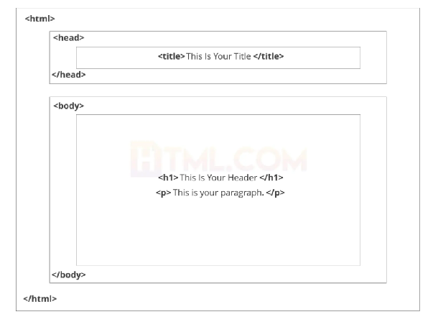
Struktura spletnie strani
https://www.w3schools.com/html/html_intro.asp
https://html.com/#tutorial

Slide 17
Orodja za ustvarjanje spletnih strani
Enostavna orodja vse v enem
  Wix, Shopify, squarespace,…
Platforme za upravljanje vsebine (CMS)
  Wordpress, Joomla, Margento…
Lastno programiranje
  Html editor

Slide 18
Vprašanja za pomoč pri pripravljanju vsebine za spletno stran
Katero potrebo/željo želi obiskovalec zadovoljiti z obiskom vaše spletne strani?
Katere informacije, ki bi obiskovalcu pomagale pri zadovoljevanju te potrebe, pričakuje, da bo na strani pridobil?
  V kateri fazi nakupega procesa se obiskovalec nahaja (informacijska, navigacijska, nakupna)?
Kako obiskovalec pričakuje, da mu bo informacija podana?
  Besedno, slikovno, video, CTA, odštevalnik časa, enostranske ciljne strani,…
Stran naj daje prednost KORISTIM, NE značilnostim.
Naslovite zadržke, ki bi se lahko pojavili obiskovalcu, da izvede aktivnost na vaši strani.

Slide 19
Namigi pri pisanju vsebine
Pomagajte si s portali za diskusijo različnih vsebin (kot npr. www.quora.com ali www.reddit.com ), kjer dobite ideje, kaj ciljni trg išče.
Uporabljajte enostaven jezik, kratke stavke.
Na začetku strani povejte obiskovalcu, kaj lahko pričakuje in pritegnite njegovo pozornost z zanimivo informacijo.
Kjer je mogoče uporabljajte FOMO.

Slide 20
Schema.org
https://www.youtube.com/watch?v=xQeRA-Ojq5c
Schema.org je podatkovna struktura, ki iskalnikom pojasni čemu je namenjena vaša spletna stran. Vsaka industrija ima določene specifike, ki jih lahko adresirate z uporabo schema.org strukture na vaši spletni trani.
Generator schema.org kode:
https://www.google.com/webmasters/markup-helper/
https://hallanalysis.com/json-ld-generator/
Testiranje strukturiranih podatkov:
https://developers.google.com/search/docs/appearance/structured-data

